Slide 1
4 балла
Как звали главных героев рассказа А.П.Чехова «Толстый и тонкий»?

Slide 2
1 балл
Имя главной героини рассказа Чехова «Спать хочется».

Slide 3
3 балла
Как звали дедушку Ваньки Жукова из рассказа А.П.Чехова «Ванька»?

Slide 4
2 балла
Имена главных героев рассказа А.П.Чехова «Хирургия»

Slide 5
2 балла
«…только что пообедал на вокзале, и губы его, подернутые маслом, лоснились, как спелые вишни».

Slide 6
1 балл
«…девочка лет тринадцати, качает колыбель, в которой лежит ребенок, и чуть слышно мурлычет:
Баю-баюшки-баю, А я песенку спою...»

Slide 7
4 балла
«Это маленький, тощенький, но необыкновенно юркий и подвижной старикашка, лет шестидесяти пяти, с вечно смеющимся лицом и пьяными глазами. Днем он спит в людской кухне или балагурит с кухарками, ночью же, окутанный в просторный тулуп, ходит вокруг усадьбы и стучит в свою колотушку».

Slide 8
3 балла
«…толстый человек лет сорока, в поношенной чечунчовой жакетке и в истрепанных триковых брюках. На лице выражение чувства долга и приятности. Между указательным и средним пальцами левой руки — сигара, распространяющая зловоние».

Slide 9
4 балла
портсигар

Slide 10
3 балла
селёдка

Slide 11
2 балла
детская колыбель

Slide 12
1 балл
«козья ножка»

Slide 13
4 балла
Должность Толстого из рассказа «Толстый и тонкий»

Slide 14
3 балла
Кем служил дедушка Ваньки Жукова из рассказа «Ванька»?

Slide 15
2 балла
Чем зарабатывал на жизнь хозяин Варьки из рассказа А.П.Чехова «Спать хочется»?

Slide 16
1 балл
Род занятий главных героев рассказа А.П.Чехова «Хирургия»

Slide 17
4 балла
Чем пахло от Тонкого в рассказе А.П. Чехова «Толстый и тонкий»?

Slide 18
3 балла
На каком глазу у дьячка Вонмигласова было бельмо?

Slide 19
2балла
В канун какого праздника Ванька писал письмо своему деду?

Slide 20
1 балл
Сколько лет было Варьке, героине рассказа А.П.Чехова «Спать хочется»?

Slide 21
Аукцион
Какой город является родиной Чехова?

Slide 22
Аукцион
Сколько детей было в семье Чеховых?

Slide 23
Аукцион
Кем по образованию был А.П.Чехов?

Slide 24
Аукцион
Каким псевдонимом подписывал Чехов некоторые свои произведения?

Slide 25
Аукцион
Каким видом искусства с детства увлекался Антоша Чехов?

Slide 26
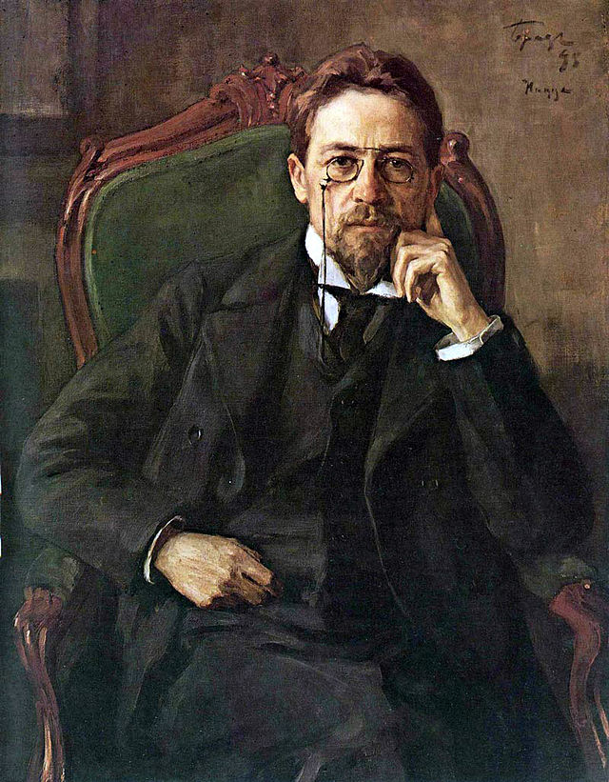
Литературная викторина по произведениям А.П.Чехова «Своя игра»

Slide 27
1.
ИМЯ
2. ОПИСАНИЕ ГЕРОЯ
3.
ПРЕДМЕТ
4.
ЗАНЯТИЯ
5.
ДЕТАЛЬ
4
2
АУКЦИОН
4
4
1
1
4
АУКЦИОН
3
3
4
3
3
АУКЦИОН
АУКЦИОН
3
2
2
2
2
АУКЦИОН
1
1
1

